Slide 1


Slide 2
Barok
Juliana Levak 6.a

Slide 3
Što je barok?
razdoblje u glazbi, umjetnosti i književnosti
u katoličkim zemljama pokret katoličke obnove
ime potječe od riječi barocco (biser nepravilna oblika)
nastaje u Rimu koji je bio središte slikarstva i arhitekture
razdoblje između 1570. i 1670. godine.

Slide 4
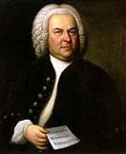
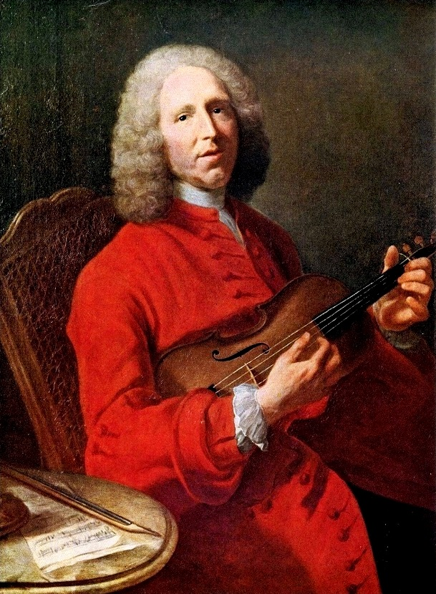
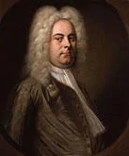
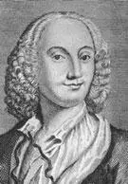
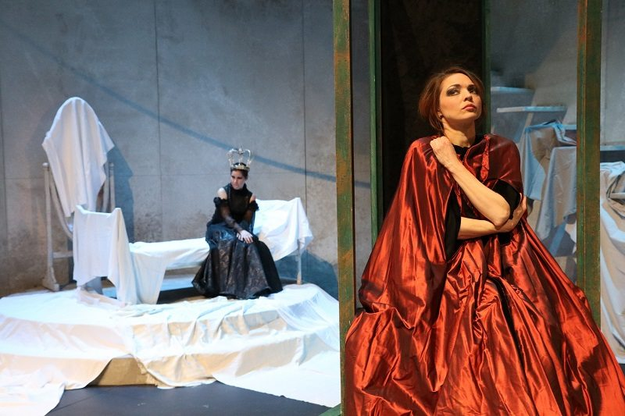
Barok u glazbi
skladbe nastale u 17. i prvom polovicom 18. stoljeća
neki od najpoznatijih baroknih skladatelja su : J.S.Bach, Jean Philippe Rameau, Antonio Vivaldi, Georg Fridrich Handel
neke od najpoznatijih baroknih skladbi su: Četiri godišnja doba (A.Vivaldi), Minuet u G-duru (J.S.Bach)
pojavljuje se i opera- scenska drama u kojoj glavni glumci pjevaju svoje uloge. Smatra se jednim od najsloženijih oblika umjetnosti. Kombinira pjevanje, glumu, orkestralnu glazbu, kostime, scenarij, a često i balet

Slide 5
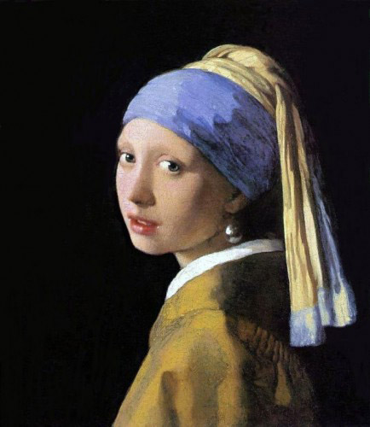
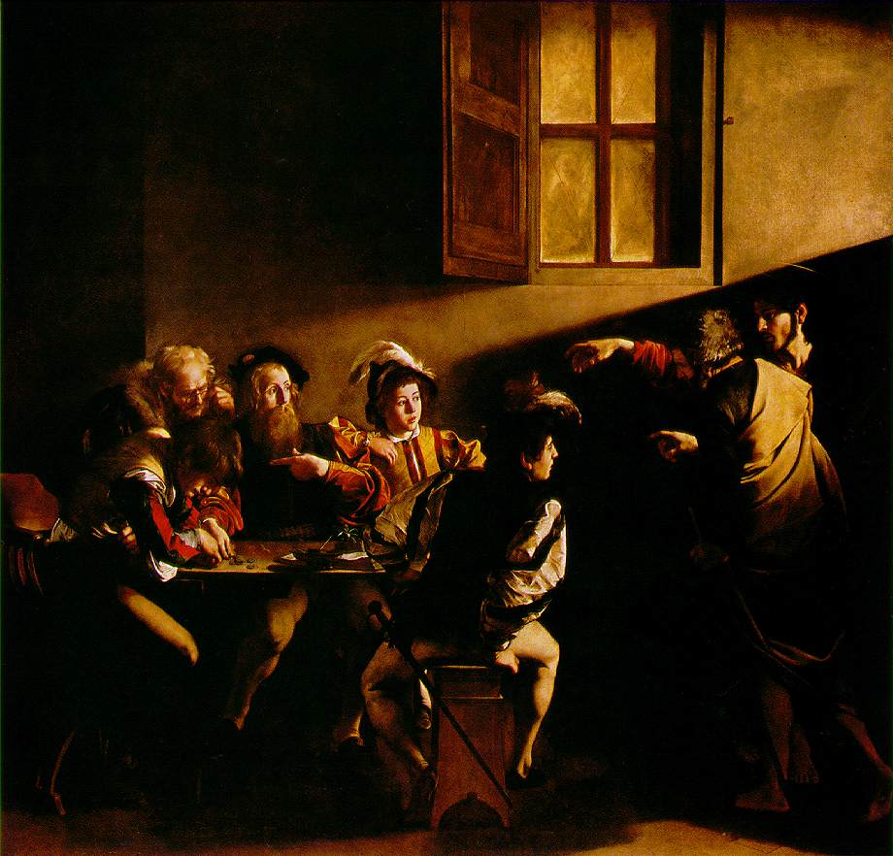
Barok u umjetnosti
u baroknom slikarstvu su karakteristične jake boje, snažni osni kontrasti i iluzija dubokog prostora
barokno slikarstvo se razvilo najprije u Italiji, a za naglo širenje zidnog slikarstva najzaslužniji su bili Isusovci koji su, boreći se za pobjedu protureformacije, osnivali brojne samostane i gradili uz njih raskošne crkve po cijeloj Europi.
neki barokni slikari su : Michelangelo Merisi della Caravaggio, Giovanni Battista Piranesi, Diego Velázquez

Slide 6
Barok u književnosti
Književnost baroknog razdoblja zove se u različitim zemljama posebnim imenima.U Španjolskoj se naziva gongorizam, u Italiji marinizam, a u Francuskoj precioznom književnošću
Značajniji europski književnici baroknog razdoblja bili su L. de Gongora, Calderon de la Barca, G. Marino, J. Milton

Slide 7
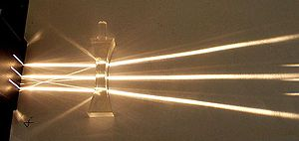
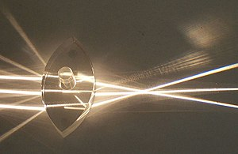
Barok u arhitekturi
pročelja su bogata stupovima, lukovima, nišama,. Prepoznatljivi elementi su oval, konkavnost i konveksno, te opća razigranost zidnih masa i prostora
neke od najpoznatijih baroknih građevina su : Versajska Palača, Schwarzenberg, Dvorac Belvedere u Beču
neki od najpoznatijih baroknih arhitekta su : Gianlorenzo Bernini, Francesco Borromini, Carlo Maderno,
konkavnost konkveksno

Slide 8
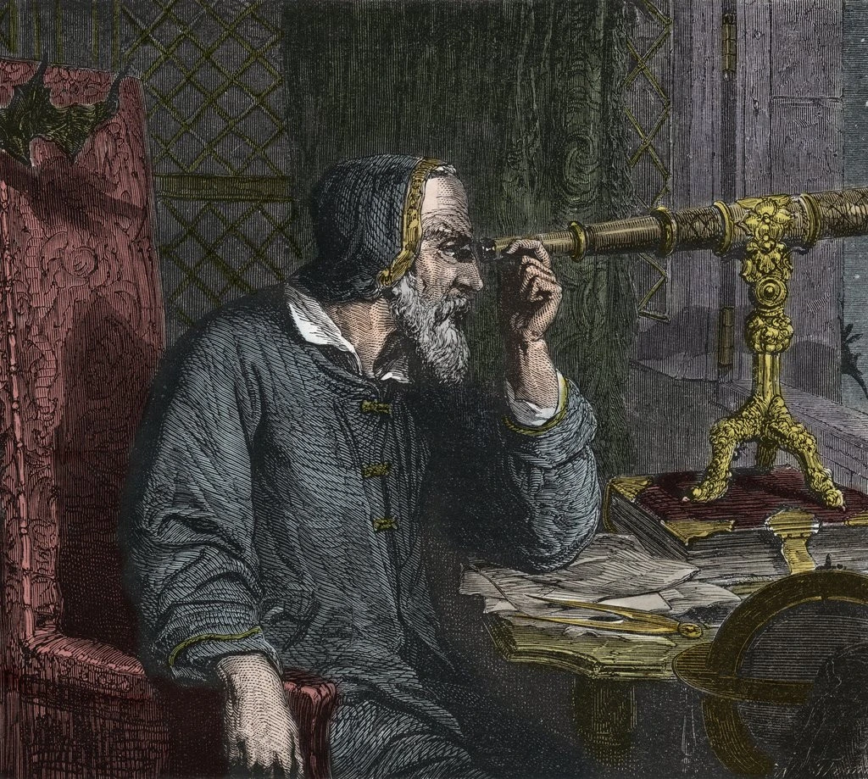
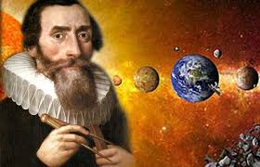
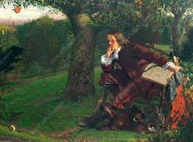
Barok u znanosti
svi zaključci temeljni su na promatranju i pokusima, na taj način i metodama su utemeljili modernu znanost
utemeljitelji novovjekovne filozofije su Francis Bacon i René Descarte
važna znanstvena otkrića baroka : Galileo Galilei-teleskop i naš život na Zemlji, Johanes Kepler-dokazao da planeti putuju elipsom, Isaac Newton-otkrio silu gravitacije

Slide 9
Hvala na pozornosti ☺
Izvori: školski udžbenik i Wikipedija

